Slide 1


EL FIN DEL CONFLICTO

Slide 2
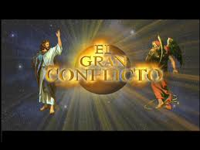
El final del “gran conflicto”, que aunque no se ve, es real, estamos involucrados tu y yo.

Slide 3
el conflicto entre Dios y Satanás está por concluir.
y A medida que el fin se acerca, el asunto vital de lealtad a Dios llegará a ser decisivo.

Slide 4
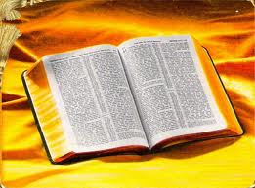
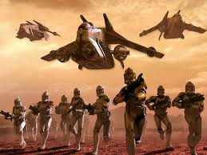
La humanidad separada de Dios, vive sin esperanza. Pero a la luz de la Biblia tenemos esperanza.
La historia del mundo registra que han ávido conflictos durante todos las épocas de la humanidad en diferentes países. Y se resuelve uno, y surge otro. ¿Cual es la razón? porque hay alguien intereso en que hayan conflictos para sembrar el caos y la miseria.
A la luz de la Biblia sabemos que los conflictos terminarán.

Slide 5

¿De que forma terminará este mundo?
Surgen cinco teorías:
1). Que va a avenir un meteorito y se estrellarla contra la tierra.
2). Que será el calentamiento global.
3). Que ocurrirá por una guerra nuclear.
4). Que será ocasionado por un grave enfermedad que acabará con toda la humanidad. Y
5). Por la superpoblación que agotara toda la capacidad alimenticia del mundo.

Slide 6
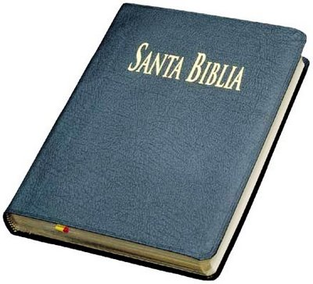
¿Cuál será la verdad?
La única respuesta la tiene la Biblia, la Palabra de Dios.
Muchos dicen: ¡No, que va! ¡el mundo se acaba para el que muere! ¡pero este mundo nuca se acaba!

Slide 7
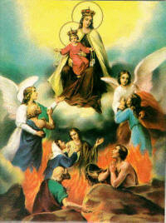
¿Que ocurre cuando morimos?
Sobre este tema existen barias enseñanzas sostenidas por puchas religiones, y eso lo vamos a descubrir a través de la Biblia, la Palabra de Dios.
Dicen que cuando uno se muere: Si fue bueno se va para el cielo, si fue malo, para el infierno o si fue medio malo, para el purgatorio a purificarse allí en la candela por un tiempo.
¿Será esto cierto?

Slide 8
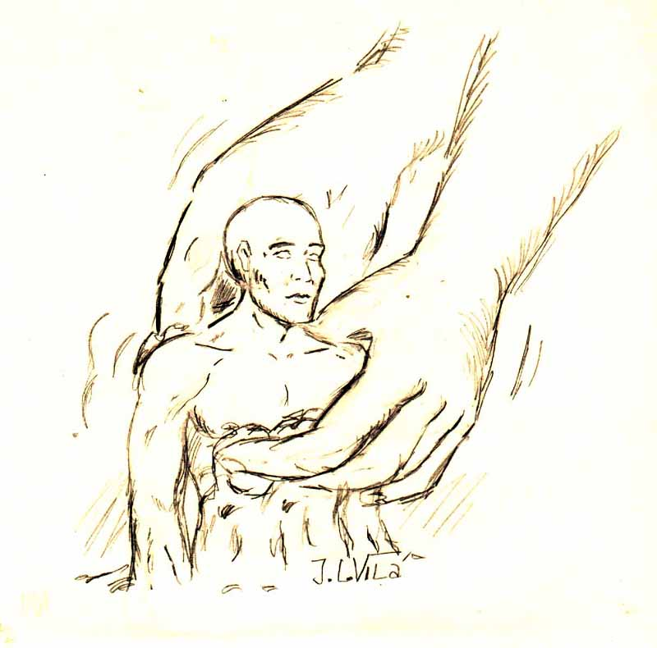
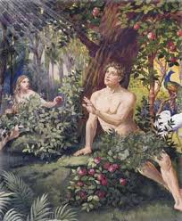
Para saber la verdad, tenemos que remontarnos a la creación del hombre.
Génesis 2:7.
“Entonces Jehová Dios formó al hombre del polvo de la tierra, y sopló en su nariz aliento de vida,
y fue el hombre un ser viviente”. La versión de Felix Torres Amat: termina diciendo: “Con alma racional”.
O sea que: No tenemos alma, somos un alma, una persona.

Slide 9


¿Cuantas almas cuenta usted aquí?
¿Y aquí?

Slide 10
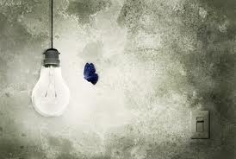
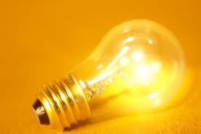
¿Cuál es el proceso?
Barro + Aliento de Vida: Resultado alma.
Tenemos el ejemplo de la luz. Para que haya luz tenemos que colocar un bombillo: Cuando retiramos el bombillo, la luz se apaga.

Slide 11
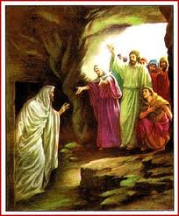
Otro ejemplo, la muerte de Lázaro
Juan 11:11,13.
Dicho esto, díceles después: Lázaro nuestro amigo duerme; mas voy á despertarle del sueño. 13 Mas esto decía Jesús de la muerte de él.
Note: Muerte=sueño. Lázaro no estaba en el cielo ni en el infierno, estaba dormido, muerto

Slide 12
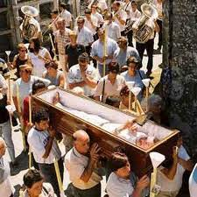
¿Qué más dice Dios a través de su Palabra?
Eclesiastés 9:5,6.
Porque los que viven saben que han de morir: mas los muertos nada saben, ni tienen más paga; porque su memoria es puesta en olvido. 6 También su amor, y su odio y su envidia, feneció ya: ni tiene ya más parte en el siglo, en todo lo que se hace debajo del sol.

Slide 13
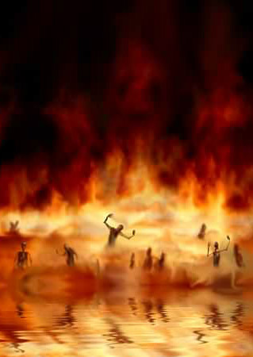
¡El infiero hoy no existe, va a existir!
¿Y el alma?
Ezequiel 18:4.
He aquí que todas las almas son mías; como el alma del padre, así el alma del hijo es mía; el alma que pecare – la persona que pecare - esa morirá.

Slide 14
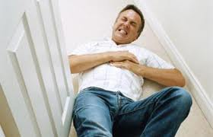
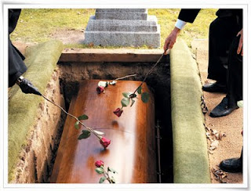
¿Y que sucede en el momento de morir?
En el momento de la muerte sucede lo de la creación pero a la inversa:
Eclesiastés 12:7.
Y el polvo vuelva a la tierra, como era, y el espíritu vuelva a Dios que lo dio.

Slide 15
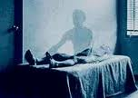
Las fabulas enseñan que cuando una persona muere el alma sale del cuerpo y sigue rondando por ahí.

Slide 16
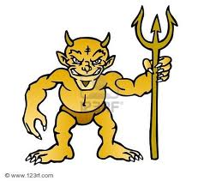
¿Quién es el qua ha inventado todas estas mentiras?
Gen.3:4.
Entonces la serpiente dijo a la mujer: No moriréis;
Las evidencias mostraron que Dios tenía la razón: Adán murió de 930 años (Gen.5:5); Set murió de 912 años (verso 8) ; Enós murió de 905 años (verso 11), etc.etc.

Slide 17
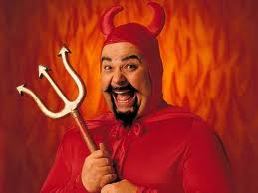
Dios dice: ¡Morirán! Satanás dice ¡No morirán! Dios dice: “¡Acuérdate se santificar el sábado!” Satanás dice: el !domingo!
No nos olvidemos que el plan de Satanás es contradecir la Palabra de Dios. O quitarle algo, o ponerle algo, pero él hace alguna cosa para que las personas se pierdan. Hasta se transforma en ángel de luz (2 Cor.11:14).

Slide 18

Entonces: ¿Si los muertos no están en el infierno ni en el cielo, donde están?
En este momento, todos están donde los enterraron.
1 tesalonicenses 4:16.
Porque el mismo Señor con aclamación, con voz de arcángel, y con trompeta de Dios, descenderá del cielo; y los muertos en Cristo resucitarán primero:

Slide 19
Note lo que el texto dice: “Los muertos en Cristo resucitarán primero”. Lo que quiere decir que habrá otra resurrección, pero en esta, solamente los que hayan hecho la voluntad de Dios, participarán de esta primera resurrección.
¿Y que pasará con los justos vivos?
Luego nosotros, los que vivimos, los que quedamos, juntamente con ellos seremos arrebatados en las nubes á recibir al Señor en el aire, y así estaremos siempre con el Señor (1 Tes.4:17).

Slide 20
Apoc.1.7.
“He aquí que viene con las nubes, y todo ojo le verá, y los que le traspasaron; y todos los linajes de la tierra harán lamentación por él. Sí, amén”.
Surge la pregunta: ¿Y el rapto secreto?
Los textos que menciona la Biblia sobre el tema de la segunda venida de Cristo, la resurrección de los santos, y la traslación de los justos, serán a la vista de los que no aceptaron la salvación ofrecida por Dios. Es decir, el “rapto secreto” no existe.

Slide 21
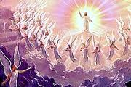
Mateo 24;30,31.
Y entonces se mostrará la señal del Hijo del hombre en el cielo; y entonces lamentarán todas las tribus de la tierra, y verán al Hijo del hombre que vendrá sobre las nubes del cielo, con grande poder y gloria. Y enviará sus ángeles con gran voz de trompeta, y juntarán sus escogidos de los cuatro vientos, de un cabo del cielo hasta el otro.

Slide 22
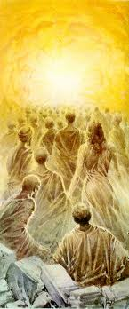
1 Cor.15:52,53.
En un momento, en un abrir y cerrar de ojos, a la final trompeta; porque se tocará la trompeta, y los muertos serán resucitados incorruptibles, y nosotros seremos transformados. ⁵³ Porque es necesario que esto corruptible se vista de incorrupción, y esto mortal se vista de inmortalidad.
Los resucitados serán millones de millones, desde Abel, los profetas, patriarcas, apóstoles y maría, hasta el ultimo de los santos que haya muerto en Cristo.

Slide 23
Apoc.16:18.
Entonces hubo relámpagos y voces y truenos, y un gran temblor de tierra, un terremoto tan grande, cual no lo hubo jamás desde que los hombres han estado sobre la tierra.
Porque el gran día de su ira es venido; ¿y quién podrá estar firme? (Apoc.6:17).
Aunque usted no lo crea, ese gran día está por llegar, en el cual este conflicto llegará a su fin.

Slide 24
La lucha entre el bien y el mal
En esta lucha intervienen dos grupos, como en los encuentros deportivos. En el cual hay ganadores y perdedores.
El equipo ganador es el Cristo Jesús, y el perdedor el de Satanás, ¿Tu en cual equipo estás? Mejor: ¿Cuál equipo deseas que sea el ganador?
Te invito a que te sitúes del lado de Cristo, su victoria ya está asegurada.

